Slide 1
BİY113 BOTANİK Dr. Ögr. Üyesi Şeyda Fikirdeşici Ergen

Slide 2
Botanik
Bitki genetiği →genetiği değiştirilmiş organizma (GDO)
Bitki sitolojisi
Bitki histolojisi
Bitki morfolojisi
Bitki anatomisi
Bitki fizyolojisi
Bitki sistematiği
Bitki biyokimyası
Farmakognozi
Bitki ekolojisi
Etnobotanik

Slide 3
Bitki ve Hayvan Hücresi Arası Farklar

Slide 4
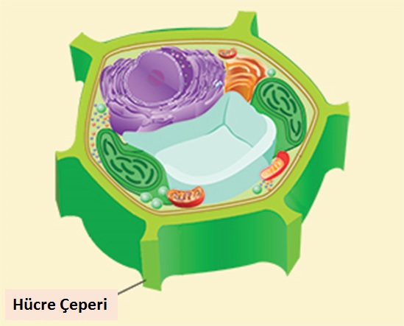
HÜCRE ÇEPERİ

Slide 5
Geçitler ve plasmodesmalar

Slide 6
HÜCRE ZARI

Slide 7
Hücre zarının görevleri
Hücre ve hücre organellerini sarar.
İç ve dış ortam arasındaki madde alış-verişini düzenler.
Hücreler arası iletişimi sağlar (glikoproteinler).
Salgı yapar.
Enzimleri taşır.
Uyartı (impuls) iletimi yapar.
Hücre bölünmesine yardımcı olur.
Boşaltım yapar.

Slide 8
Kaynaklar
Campbell, J.B.R. Biyoloji, Plame yayınları
Bozcuk, S. Genel Botanik, Hatiboğlu yayınları
Akman Y. 1998. Bitki Biyolojisine Giriş “Botanik”. Palme Yayıncılık, Ankara.
Bozcuk S. 2009. Genel Biyoloji. Hatipoğlu Basım ve Yayın San. Ltd. Şti., Ankara.
Dr. Ümit Bingöl Ders Notları, Ankara Üniversitesi Fen Fakültesi Biyoloji Bölümü

